Slide 1
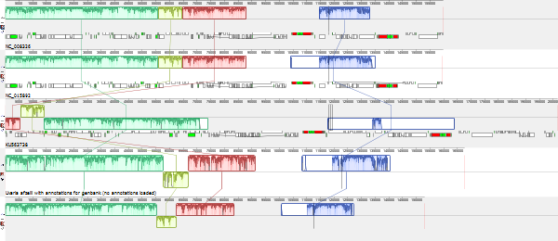
Liriodendron tulipifera
Magnolia kwangsiensis
Annona cherimola
Uvaria afzelii
Annona muricata

